Slide 1
Petite, petit
La petite fabrique de grammaire
V. Ansart
St. Dégeorges
P. Sève
Notes:
LE GROUPE DU NOM – Forme des adjectifs
CM2 – Accorder en genre les adjectifs : suffit-il d’ajouter un -e au féminin ?

Slide 2
Les ………………… chattes lapent tout le lait.
Notes:
PHASE 1 – Enrôlement
« On va compléter la phrase en mettant un mot. Ce sera des mots de quelle classe grammaticale ? Pourquoi ? »
Réponse attendue :
Ça va être des adjectifs parce que ce sont des mots qui peuvent dire comment sont les chattes, et parce qu’entre un déterminant et un nom, on ne peut mettre qu’un adjectif.
« Voilà les adjectifs que je vous propose : petit ; joli ; faible. Comment va-t-on les écrire ? »
Afficher les réponses au fur et à mesure qu’elles sont données.

Slide 3
Les …petites… chattes lapent tout le lait.

Slide 4
Les …petites… chattes lapent tout le lait.
Les …jolies…… chattes lapent tout le lait.

Slide 5
Les …petites… chattes lapent tout le lait.
Les …jolies…… chattes lapent tout le lait.
Les …faibles.… chattes lapent tout le lait.
Notes:
« Combien chaque adjectif a-t-il de formes écrites différentes ? de formes orales différentes ?»
Réponse probable :
- petit a quatre formes à l’écrit: petit/petits/petite/petites deux à l’oral : [pəti] et [pətit].
- joli a quatre formes à l’écrit : joli/jolis/jolie/jolies, une seule à l’oral : [ʒɔli].
- faible a deux formes à l’écrit : faible/faibles, une seule à l’oral : [fɛbl].
Expliquer : « On classe les adjectifs selon le nombre de formes à l’oral et à l’écrit. Il y a ceux qui ont quatre formes à l’écrit et deux formes à l’oral comme petit, ceux qui ont quatre formes à l’écrit et une seule forme à l’oral comme joli et ceux qui ont seulement deux formes à l’écrit et une forme à l’oral comme faible. »

Slide 6
j’entends une différence | je n’entends pas de différence
je vois une différence à l’écrit : il y a un –e en plus ou en moins |  | pas de différence
il y a un son-consonne en plus ou en moins
Notes:
Annoncer : « On va s’intéresser seulement aux féminin et masculin. On peut alors classer ces trois adjectifs dans ce tableau. »
Demander : « Dans quelle colonne mettriez-vous les adjectifs petite-petit, jolie-joli, faible-faible ? »
Réponse attendue :
[Voir diapositive suivante]

Slide 7
j’entends une différence | je n’entends pas de différence
je vois une différence à l’écrit : il y a un –e en plus ou en moins |  | pas de différence
il y a un son-consonne en plus ou en moins petite-petit | jolie-joli | faible-faible
Notes:
Expliquer : « Pour faible, il y a déjà un -e au masculin. Pour petit et joli, il n’y a pas de –e au masculin, mais il y en a un au féminin.
Le -e du féminin de petite fait sonner le -t qu'on n'entend pas au masculin.
On n'entend rien après le -i de joli parce que c'est une voyelle. »
Annoncer : « On va regarder si tous les adjectifs peuvent être classés dans ce tableau ou s’il existe d’autres types d’adjectifs. »

Slide 8

douce – fidèle – nulle – patiente – maline – belle – gentille – franche
rapide – épaisse – futée – pointue – ronde – ravie – douée – mignonne
Notes:
PHASE 2 – Variation – Construire la forme masculine à partir du féminin
Distribuer les adjectifs à faire varier. (cf. Fichier photocopiable) et donner la consigne : « Trouvez la forme que prend l’adjectif au masculin singulier. »
Réponse attendue
[Voir diapositive suivante]

Slide 9
douce – fidèle – nulle – patiente – maline – belle – gentille – franche
doux – fidèle – nul – patient – malin – beau – gentil – franc
rapide – épaisse – futée – pointue – ronde – ravie – douée – mignonne
rapide – épais – futé – pointu – rond – ravi – doué – mignon
Notes:
[Réponse attendue]

Slide 10
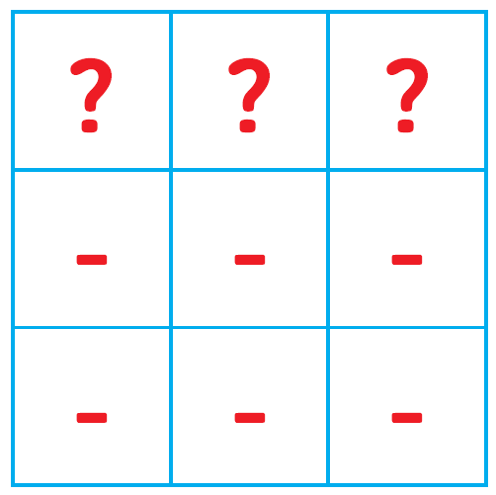
douce – fidèle – nulle – patiente – maline – belle – gentille – franche
doux – fidèle – nul – patient – malin – beau – gentil – franc
rapide – épaisse – futée – pointue – ronde – ravie – douée – mignonne
rapide – épais – futé – pointu – rond – ravi – doué – mignon
Notes:
PHASE 3 – Classement – Identifier les types de réfection des dernières syllabes
Donner les consignes : « Découpez les étiquettes. Essayez de les classer dans le tableau. »
Réponse probable :
[Voir diapositive suivante]

Slide 11
j’entends une différence | je n’entends pas de différence
je vois une différence à l’écrit : il y a un –e en plus ou en moins |  | pas de différence
il y a un son-consonne en plus ou en moins petite-petit belle - beau grise - gris douce - doux épaisse - épais franche - franc gentille - gentil maline - malin mignonne - mignon patiente - patient ronde - rond | jolie-joli douée - doué futée - futé nulle - nul pointue - pointu ravie - ravi | faible-faible fidèle - fidèle rapide - rapide
Notes:
« Est-ce que les adjectifs où l’on entend une différence varient tous de façon comparable ? Est-ce que maline/malin, c’est comme petite/petit ? »
Réponse attendue :
Dans petite/petit, il y a juste un son-consonne en plus ou en moins.
Dans maline / malin, il y a un son-consonne en plus ou en moins et un changement de son-voyelle.
Puis demander : « Et dans la colonne où il y a une différence à l’écrit mais pas à l’oral, est-ce que les adjectifs varient tous de la même manière ? »
Réponse attendue :
Pour nulle/nul, on met deux fois le -l. L’orthographe est un peu changée.

Slide 12
j’entends une différence |  | je n’entends pas de différence
je vois une différence à l’écrit : il y a un –e en plus ou en moins |  |  | pas de différence
il y a un son-consonne en plus ou en moins petite-petit |  | jolie-joli douée - doué futée - futé pointue - pointu ravie - ravi | faible-faible fidèle - fidèle rapide - rapide
grise - gris douce - doux épaisse - épais franche - franc | gentille - gentil patiente - patient ronde - rond
Son-consonne en plus ou en moins et le son-voyelle est changé belle - beau maline - malin mignonne – mignon |  | Aussi : l’orthographe est modifiée nulle - nul

Slide 13
La fille était muette de surprise.
.
Notes:
4 – Classement – Identifier quelques alternances de voyelles ou de consonnes
Demander : « Dans quelle catégorie va-t-on ranger l’adjectif qu’il y a dans la phrase ? »

Slide 14
j’entends une différence |  | je n’entends pas de différence
je vois une différence à l’écrit : il y a un –e en plus ou en moins |  |  | pas de différence
il y a un son-consonne en plus ou en moins petite-petit |  | jolie-joli douée - doué futée - futé pointue - pointu ravie - ravi | faible-faible fidèle - fidèle rapide - rapide
grise - gris douce - doux épaisse - épais franche - franc | gentille - gentil patiente - patient ronde - rond muette - muet
Son-consonne en plus ou en moins et le son-voyelle est changé belle - beau maline - malin mignonne – mignon |  | Aussi : l’orthographe est modifiée nulle - nul

Slide 15
Jules a vu la série entière.
Notes:
Demander : « Dans quelle catégorie va-t-on ranger l’adjectif qu’il y a dans la phrase ? »

Slide 16
j’entends une différence |  | je n’entends pas de différence
je vois une différence à l’écrit : il y a un –e en plus ou en moins |  |  | pas de différence
il y a un son-consonne en plus ou en moins petite-petit |  | jolie-joli douée - doué futée - futé pointue - pointu ravie - ravi | faible-faible fidèle - fidèle rapide - rapide
grise - gris douce - doux épaisse - épais franche - franc | gentille - gentil patiente - patient ronde - rond muette - muet
Son-consonne en plus ou en moins et le son-voyelle est changé belle - beau maline - malin mignonne – mignon entière – entier |  | Aussi : l’orthographe est modifiée nulle - nul

Slide 17
C’est de l’histoire ancienne.
Notes:
Demander : « Dans quelle catégorie va-t-on ranger l’adjectif qu’il y a dans la phrase ? »

Slide 18
j’entends une différence |  | je n’entends pas de différence
je vois une différence à l’écrit : il y a un –e en plus ou en moins |  |  | pas de différence
il y a un son-consonne en plus ou en moins petite-petit |  | jolie-joli douée - doué futée - futé pointue - pointu ravie - ravi | faible-faible fidèle - fidèle rapide - rapide
grise - gris douce - doux épaisse - épais franche - franc | gentille - gentil patiente - patient ronde - rond muette - muet
Son-consonne en plus ou en moins et le son-voyelle est changé belle - beau maline - malin mignonne – mignon entière – entier ancienne – ancien |  | Aussi : l’orthographe est modifiée nulle - nul

Slide 19
Cette personne est sportive.
.
Notes:
Demander : « Dans quelle catégorie va-t-on ranger l’adjectif qu’il y a dans la phrase ? »
Éventuellement préciser « Ici, est-ce qu’il y a un changement de voyelle ? » et « Est-ce que c’est une histoire de consonne en plus ou en moins ? »
Réponse attendue :
C’est la consonne qui change.
Faire remarquer : « Il y a toujours un son-consonne, mais le son-consonne n’est pas le même au masculin et au féminin. »

Slide 20
j’entends une différence |  | je n’entends pas de différence
je vois une différence à l’écrit : il y a un –e en plus ou en moins |  |  | pas de différence
il y a un son-consonne en plus ou en moins petite-petit |  | jolie-joli douée - doué futée - futé pointue - pointu ravie - ravi | faible-faible fidèle - fidèle rapide - rapide
grise - gris douce - doux épaisse - épais franche - franc | gentille - gentil patiente - patient ronde - rond muette - muet
Son-consonne en plus ou en moins et le son-voyelle est changé belle - beau maline - malin mignonne – mignon entière – entier ancienne – ancien |  | Aussi : l’orthographe est modifiée nulle - nul
Le son-conne est changé sportive – sportif

Slide 21
On part pour la promenade habituelle.
Notes:
Demander : « Dans quelle catégorie va-t-on ranger l’adjectif qu’il y a dans la phrase ? »

Slide 22
j’entends une différence |  | je n’entends pas de différence
je vois une différence à l’écrit : il y a un –e en plus ou en moins |  |  | pas de différence
il y a un son-consonne en plus ou en moins petite-petit |  | jolie-joli douée - doué futée - futé pointue - pointu ravie - ravi | faible-faible fidèle - fidèle rapide - rapide
grise - gris douce - doux épaisse - épais franche - franc | gentille - gentil patiente - patient ronde - rond muette - muet
Son-consonne en plus ou en moins et le son-voyelle est changé belle - beau maline - malin mignonne – mignon entière – entier ancienne – ancien |  | Aussi : l’orthographe est modifiée nulle - nul habituelle - habituel
Le son-conne est changé sportive – sportif

Slide 23
Mes chaussettes ne sont pas encore sèches.
Notes:
Demander : « Dans quelle catégorie va-t-on ranger l’adjectif qu’il y a dans la phrase ? »

Slide 24
j’entends une différence |  | je n’entends pas de différence
je vois une différence à l’écrit : il y a un –e en plus ou en moins |  |  | pas de différence
il y a un son-consonne en plus ou en moins petite-petit |  | jolie-joli douée - doué futée - futé pointue - pointu ravie - ravi | faible-faible fidèle - fidèle rapide - rapide
grise - gris douce - doux épaisse - épais franche - franc | gentille - gentil patiente - patient ronde - rond muette - muet
Son-consonne en plus ou en moins et le son-voyelle est changé belle - beau maline - malin mignonne – mignon entière – entier ancienne – ancien |  | Aussi : l’orthographe est modifiée nulle - nul habituelle - habituel
Le son-consonne est changé sportive – sportif sèche – sec

Slide 25

Notes:
4 – Observation – Identifier des points de vigilance orthographiques
Annoncer : « Maintenant, on va se redire quelques points qu’il est important de ne pas oublier quand on écrit. »

Slide 26
gentille - gentil
épaisse - épais
ronde - rond
Notes:
Demander : « Comment s’y prendre pour orthographier correctement l’adjectif au masculin rond, pour ne pas oublier le -d final ? »
Réponse attendue :
Il suffit de mettre l’adjectif au féminin pour entendre le -d final, la consonne finale.
Ajouter : « C’est la même chose pour gentil ou épais. Il faut penser au féminin pour ne pas oublier la lettre qui finit le masculin. »

Slide 27
jolie - joli
futée - futé
pointue – pointu
Notes:
Demander : « Quelle est la difficulté que l’on rencontre lorsque l’on doit orthographier correctement l’adjectif au féminin jolie ? »
Réponse attendue :
On n’entend pas la marque du féminin -e.
Rappeler : « Dans ce cas, il est essentiel de se demander si le nom que l’adjectif accompagne est masculin ou féminin. »

Slide 28
petit | petite |  | gentil | gentille |  | mal in | mal ine
gris | grise |  | nul | nulle |  | mignon | mignonne
épais | épaisse |  | habituel | habituelle |  | ancien | ancienne
Notes:
Demander : « Comment passe-t-on de la forme au masculin à la forme au féminin ? »
Réponse attendue :
Parfois, on ajoute directement la marque du féminin -e.
Parfois, on commence par doubler la consonne finale puis on ajoute la marque du féminin -e.
Expliquer : « Lorsque la forme au masculin se termine par les lettres -el, on double la consonne au féminin.
On double aussi la consonne quand la forme masculine se termine par -n, sauf si c’est un adjectif de type …in /…ine.
Si la forme au masculin se termine par -s, on applique la règle du -s- entre deux voyelles : on écoute bien la forme du féminin (épaisse, grise). »

Slide 29
Notes:
Demander : « Alors, est-ce qu’on a pu classer tous nos adjectifs ? »
Réponse attendue :
Oui, on a pu les classer tous, mais certains ont des particularités.

Slide 30

Notes:
Reformuler avec les élèves ce qu’on a appris.
Dans cette leçon, on a appris qu’il y a bien trois types d’adjectifs (type petit, type joli, type faible) mais que parfois :
- le son-voyelle change entre le masculin et le féminin : mignon/mignonne, ancien/ancienne, beau/belle ;
- le son-consonne change entre le masculin et le féminin : sportif/sportive ;
- il ne faut pas oublier de doubler la consonne au féminin : habituelle, mignonne, ancienne.

Slide 31
La forme des adjectifs
j’entends une différence | je n’entends pas de différence
je vois une différence à l’écrit : il y a un –e en plus ou en moins |  | pas de différence
Il y a un son-consonne en plus ou en moins douce - doux patiente – patient | futée - futé ravie - ravi | fidèle - fidèle rapide - rapide
Son-consonne en plus ou en moins et la voyelle est changée belle - beau mignonne – mignon
Le son-consonne est changé sportive - sportif sèche – sec | L’orthographe est modifiée nulle - nul habituelle – habituel
Notes:
Distribuer la trace écrite (cf. Fiche photocopiable)

Slide 32
As-tu bien compris ?

Slide 33
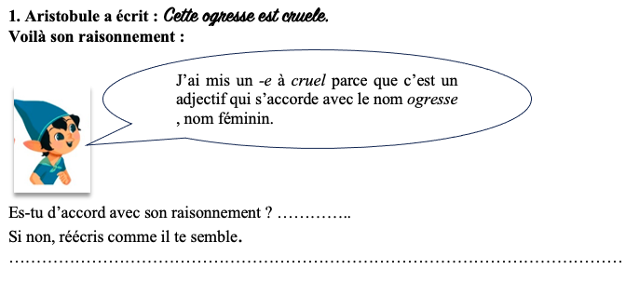

Slide 34
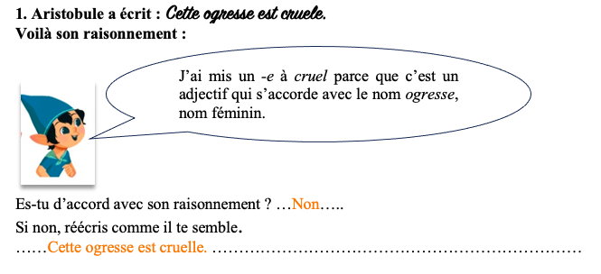
Notes:
Aristobule a raison : cruel est bien un adjectif (dit comment est l’ogresse) que l’on doit accorder avec le nom féminin ogresse. Il prend donc la marque du féminin -e. Là où Aristobule se trompe, c’est qu’il a oublié que la plupart des adjectifs dont la forme au masculin se termine par un -l double la consonne -l. On doit donc écrire cruelle.

Slide 35
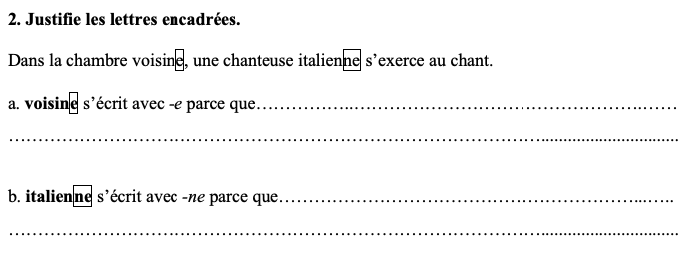

Slide 36
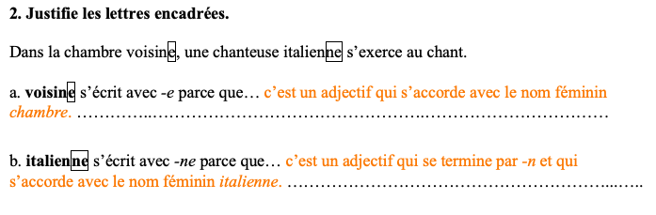
Notes:
voisin est un adjectif (dit comment est la chambre) qui s’accorde avec le nom féminin chambre. Il prend donc la marque du féminin -e. Il ne double pas sa consonne finale -n parce que c’est un adjectif en -in/-ine
italienne est un adjectif (dit comment est la chanteuse) qui s’accorde avec le nom féminin chanteuse. Il prend donc la marque du féminin -e. L’adjectif au masculin se termine par -n, la forme au féminin double donc la consonne -n.

Slide 37
Voici des adjectifs qui indiquent la couleur. Recopie-les dans le tableau à la bonne case.
blanc bleu | brun doré | gris jaune | noir rouge | rouquin roux | vert violet
j’entends une différence | je n’entends pas de différence
je vois une différence à l’écrit : il y a un –e en plus ou en moins |  | pas de différence
Il y a un son-consonne en plus ou en moins
Son-consonne en plus ou en moins et la voyelle est changée
Le son-consonne est changé | L’orthographe est modifiée

Slide 38
Voici des adjectifs qui indiquent la couleur. Recopie-les dans le tableau à la bonne case.
blanc bleu | brun doré | gris jaune | noir rouge | rouquin roux | vert violet
j’entends une différence | je n’entends pas de différence
je vois une différence à l’écrit : il y a un –e en plus ou en moins |  | pas de différence
Il y a un son-consonne en plus ou en moins blanc – blanche violet – violette gris – grise roux – rousse vert– verte | bleu – bleue doré – dorée noir – noire | jaune rouge
Son-consonne en plus ou en moins et la voyelle est changée brun – brune rouquin – rouquine
Le son-consonne est changé | L’orthographe est modifiée

